Slide 1
Реализация алгоритмов для CVPR
Презентацию выполнил:
Васильев Станислав, САМТ243
Github: https://github.com/stasivs/University/tree/main/CVPR

Slide 2
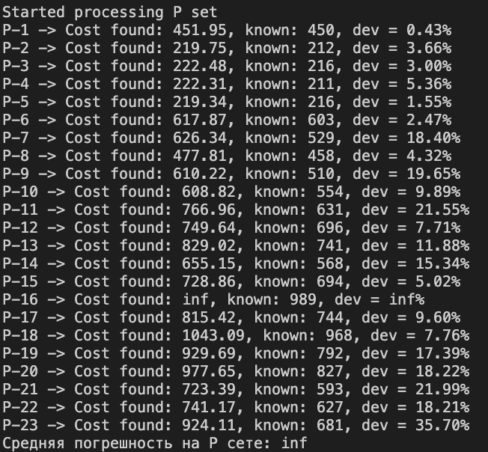

Попытка №1. Муравьиный алгоритм
Первая попытка – муравьиный алгоритм. Работал достаточно хорошо, но часто скатывался в то, что ему не хватает случайности/он слишком быстро привыкает к своим путям.
Мне не хватило терпения перебирать 3 параметра для сходимости. Библиотеки для подбора параметров бы работали слишком долго.

Slide 3
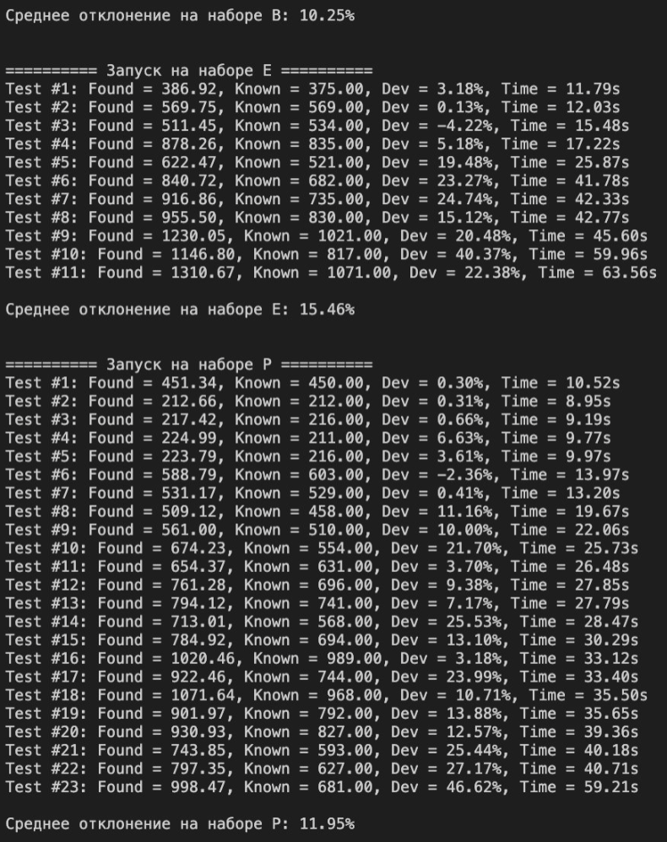
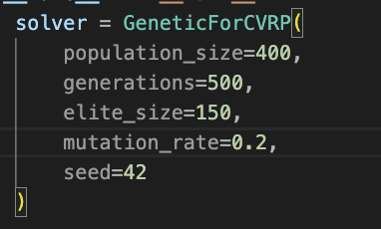
Попытка №2. Генетический алгоритм
Где-то на этом моменте я понял, что тут либо улучшать алгоритм, либо думать над чем-то еще, так как скорость прохождения тестов удручала. Так перебирать параметры я еще не один год буду.

Slide 4
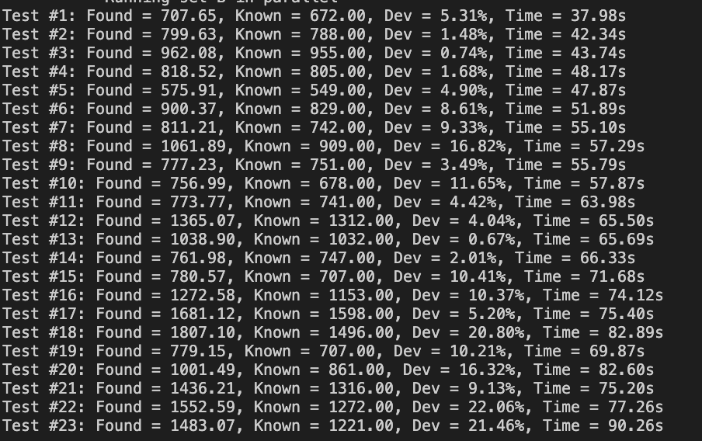
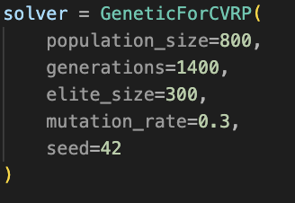
Попытка №3. ПаРаЛлЕлЬнОсТь
И тут мне на помощь приходит питонячья параллельность через subprocess! Классная штука, когда не хочется думать и улучшать алгоритм, а хочется решить NP полную задачу быстро посчитать алгоритм.

Slide 5
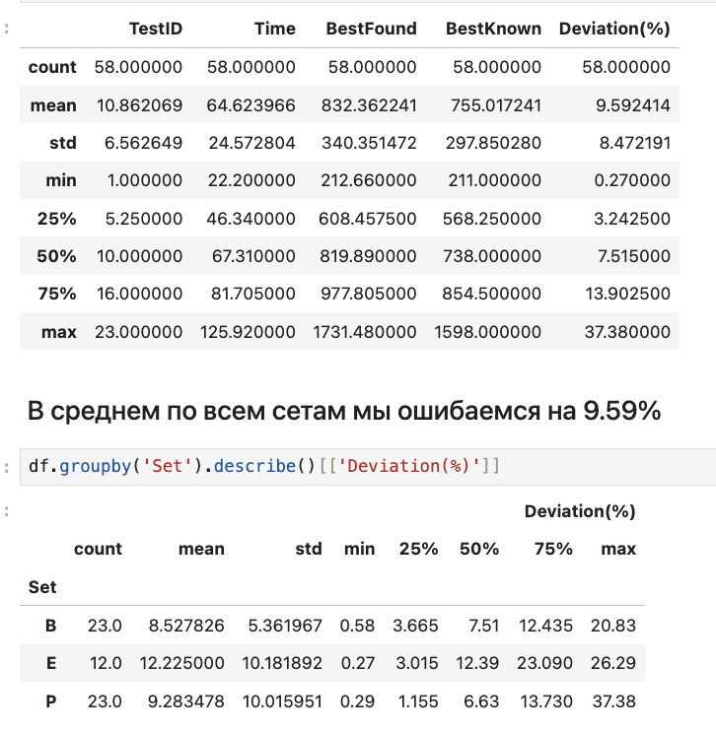
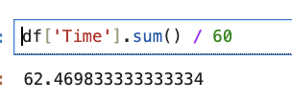
Результаты
Так бы мне пришлось ждать около часа, чтобы посчитать метрики своего алгоритма…
Хорошо, что на самом деле с помощью параллельности все отработало за минут 5

Slide 6
Выводы
Когда решаешь оптимизационные задачи иногда намного проще попробовать ускорить алгоритм и дать ему время сойтись (при меньших шагах/увеличении итерации), нежели пытаться его усложнить (и ошибиться при этом раз 100).

Slide 7
Спасибо за внимание!
Презентацию выполнил:
Васильев Станислав, САМТ243

